Slide 1
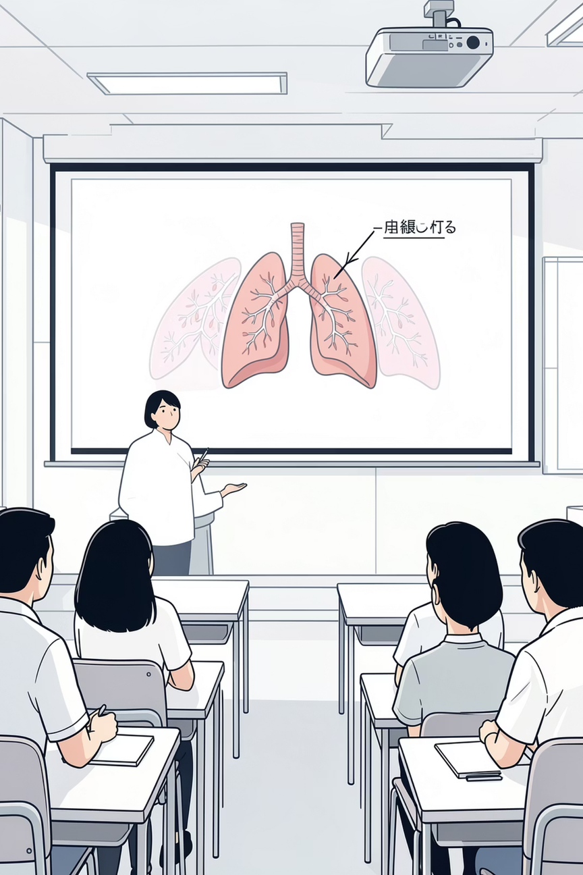
Αναπνοή
Μάθημα: Νοσηλευτική Θεωρία Ι (Θ), Ενότητα 3,9 γ (σελ.72-73)
Τάξη: Β' ΛΥΚΕΙΟΥ
Δημιουργός: Μαρία Κωστή
6ο ΕΠΑΛ Ιωαννίνων
Σχ. Έτος: 2025-26
Notes:
1

Slide 2
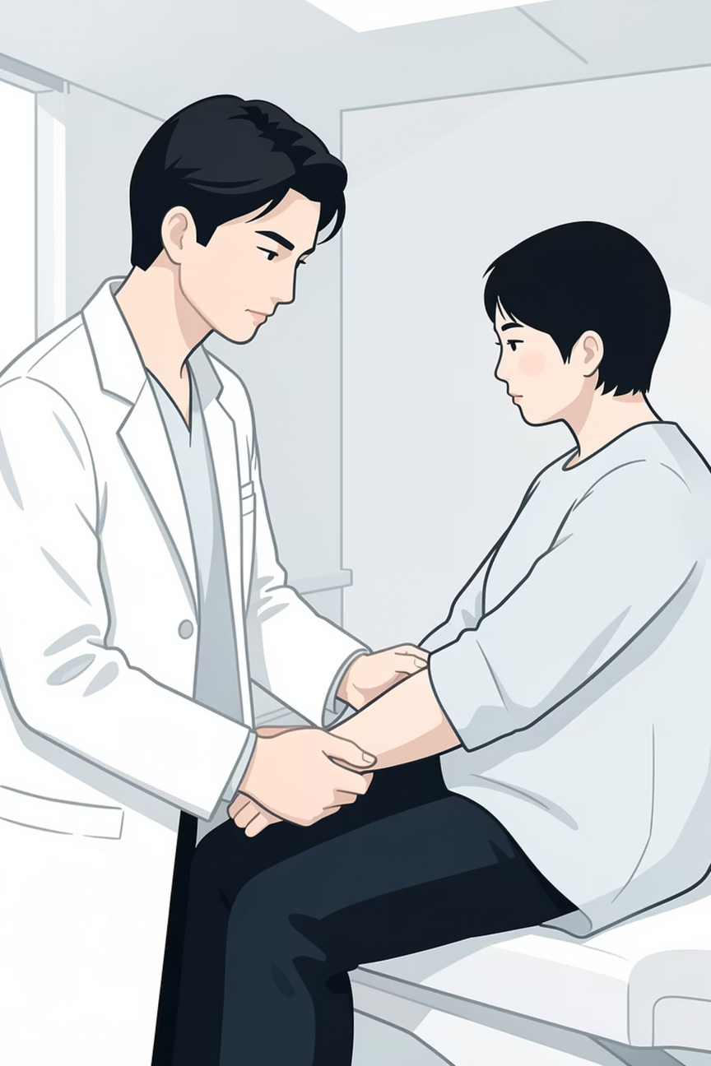

Στο προηγούμενο μάθημα
Τι είναι αρτηριακός σφυγμός;
Σε ποιες αρτηρίες μπορούμε να πάρουμε τον σφυγμό; Πείτε μου κάποιες από αυτές.
Πότε πρέπει να μετράμε τους σφυγμούς σε έναν ασθενή;
Πόση ώρα μετράμε τον σφυγμό;
Notes:
2

Slide 3
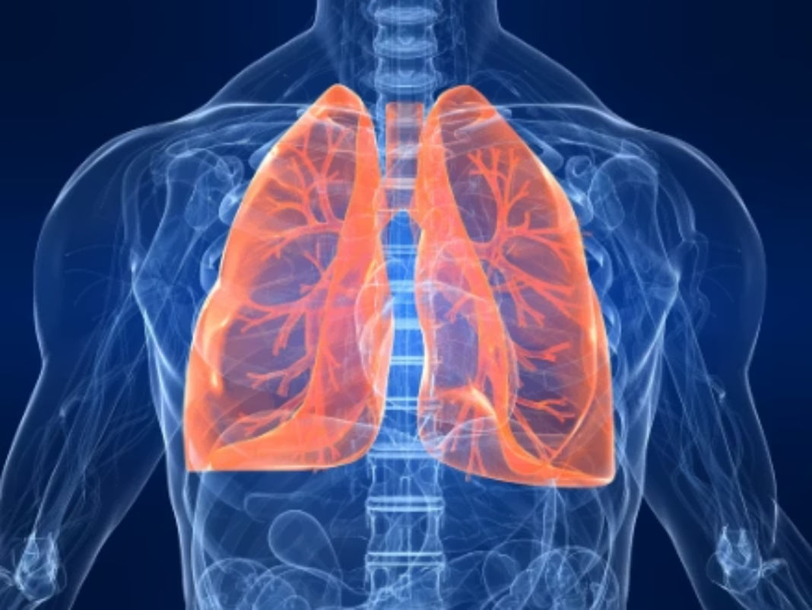
Έχετε σκεφτεί ποτέ τι ακριβώς συμβαίνει στο σώμα μας κάθε φορά που παίρνουμε μια αναπνοή;
Notes:
3

Slide 4

Notes:
4

Slide 5
Τι θα μάθουμε σήμερα;
Κατανόηση της έννοιας της αναπνοής
Γνώση της φυσιολογίας της αναπνοής (εισπνοή, εκπνοή, ρύθμιση από το αναπνευστικό κέντρο, φυσιολογικές τιμές αναπνοών)
Αναγνώριση των παραγόντων που επηρεάζουν την αναπνοή
Πότε πρέπει να παίρνονται οι αναπνοές
Κατανόηση των βασικών τύπων διαταραχών της αναπνοής (άπνοια, δύσπνοια, ταχύπνοια, βραδύπνοια)
Notes:
5

Slide 6
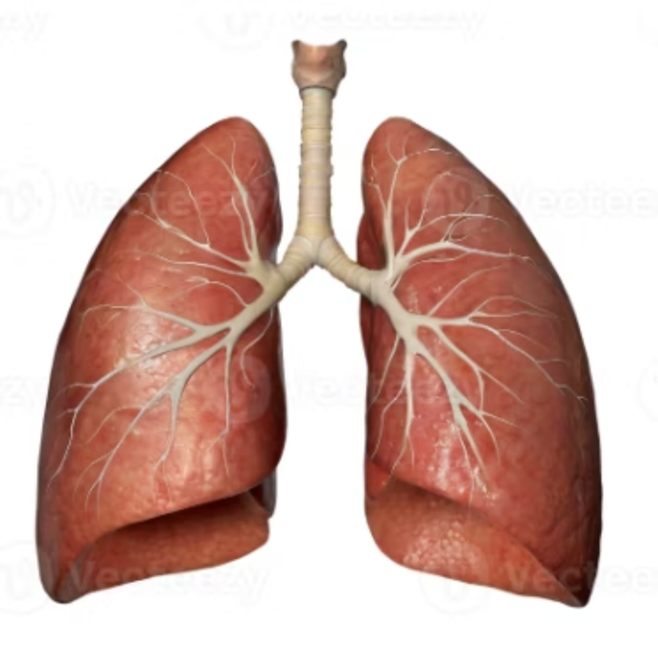
Τι Είναι η Αναπνοή
Η αναπνοή είναι η πρόσληψη και χρησιμοποίηση του οξυγόνου και η παραγωγή και αποβολή του διοξειδίου του άνθρακα από τα κύτταρα και γενικότερα από τον οργανισμό.
Πρόκειται για μια ζωτική λειτουργία που διασφαλίζει τον κυτταρικό μεταβολισμό και την επιβίωση του οργανισμού.
Notes:
6

Slide 7
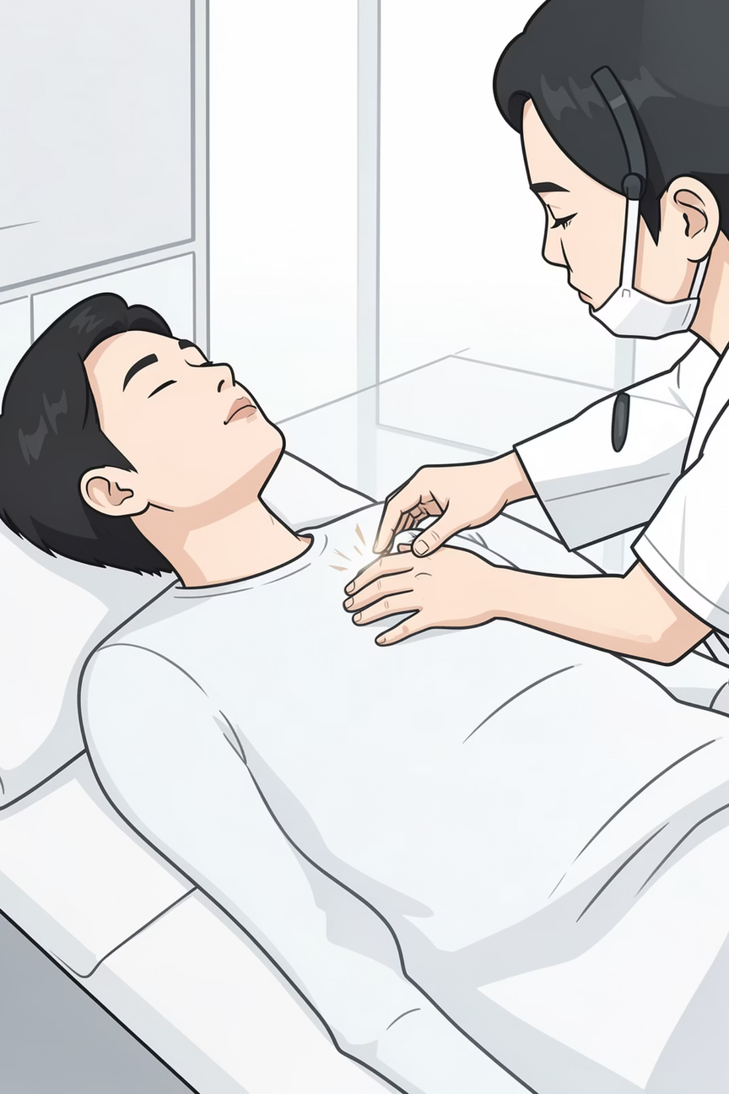
Φυσιολογική Συχνότητα Αναπνοών
Ενήλικες
14–20 αναπνοές/min
Η φυσιολογική συχνότητα για υγιείς ενήλικες
Παιδιά
Συχνότερες αναπνοές
Τα παιδιά παρουσιάζουν φυσιολογικά αυξημένη αναπνευστική συχνότητα
Notes:
7

Slide 8
Μηχανισμός Αναπνευστικών Κινήσεων
Εισπνοή
Εκπνοή
Η εισπνοή γίνεται ενεργητικά, δηλαδή με προσπάθεια από τον οργανισμό. Οι αναπνευστικοί μύες συσπώνται (δουλεύουν), ο θώρακας ανοίγει και οι πνεύμονες γεμίζουν με αέρα.
Η εκπνοή γίνεται παθητικά. Όταν τελειώνει η εισπνοή και γεμίσουν οι πνεύμονες με αέρα, οι μύες που βοήθησαν να μπει ο αέρας χαλαρώνουν. Τότε ο θώρακας και οι πνεύμονες επιστρέφουν μόνοι τους στην αρχική τους θέση και ο αέρας βγαίνει προς τα έξω.
Notes:
8

Slide 9
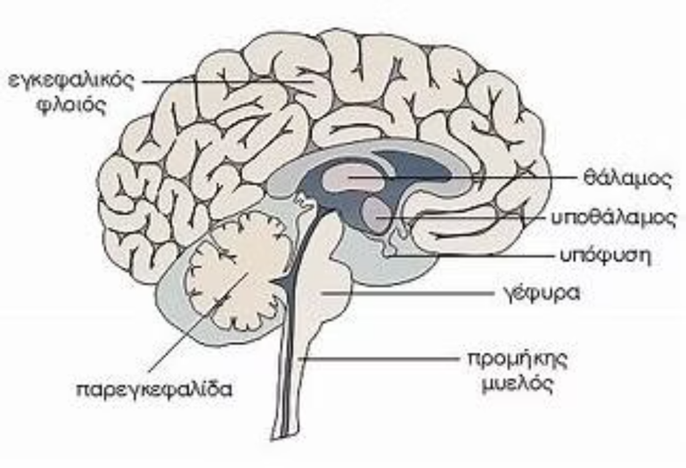

Παράγοντες Επηρεασμού
Ηλικία και φύλο
Πυρετός και άσκηση
Στρες και περιβάλλον
Φάρμακα
Παχυσαρκία
Νοσήματα
Αναπνευστικό Κέντρο
Βρίσκεται στον προμήκη μυελό και ελέγχει τη ρύθμιση της αναπνοής
Notes:
9

Slide 10
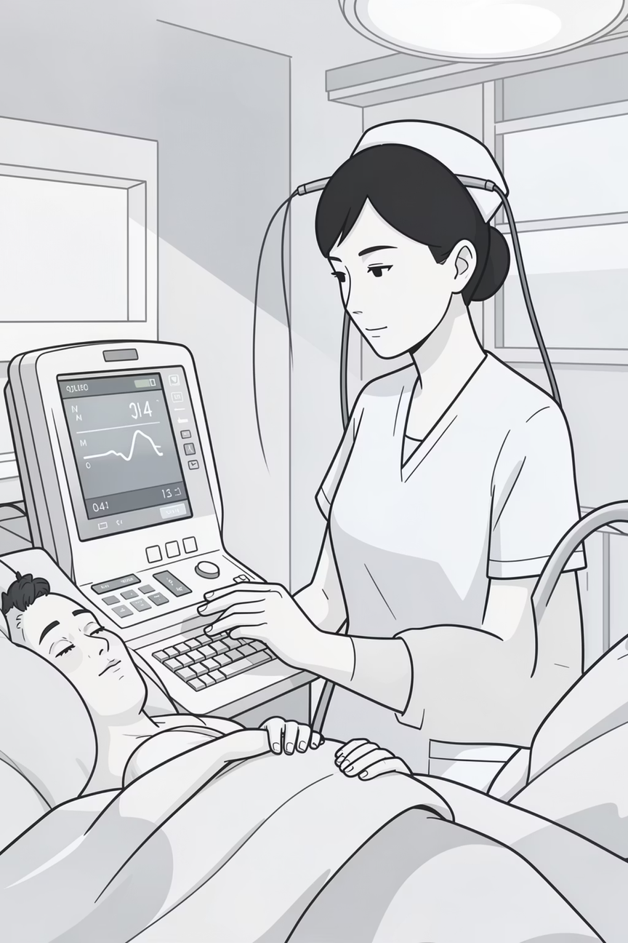
Πότε Μετράμε τις Αναπνοές;
Κατά την Εισαγωγή
Κατά την είσοδο του ασθενούς στο νοσηλευτικό τμήμα για αρχική αξιολόγηση
Αναπνευστικά Νοσήματα
Σε ασθενείς με παθήσεις του αναπνευστικού και εγχειρήσεις στο θώρακα
Επείγουσες Καταστάσεις
Κυάνωση, ζάλη, σύγχυση, απώλεια συνείδησης, ανησυχία
Notes:
10

Slide 11
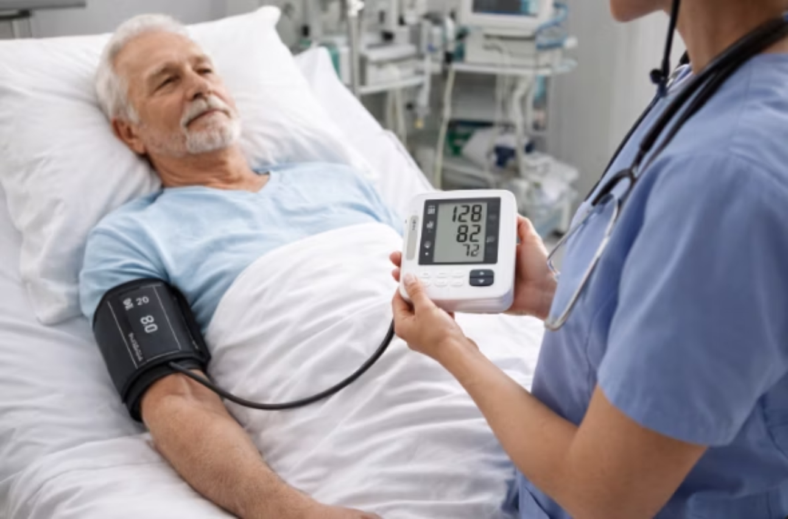
Τεχνική Εκτίμησης Αναπνοής
Η αναπνοή πρέπει να εκτιμάται χωρίς να το ξέρει ο ασθενής, γιατί επηρεάζεται από τη βούληση του ατόμου.
Ελέγχεται για:
Συχνότητα: αριθμός αναπνοών/λεπτό
Βάθος: ποσότητα εισπνεόμενου αέρα
Ρυθμικότητα: ομοιομορφία κινήσεων
Notes:
11

Slide 12
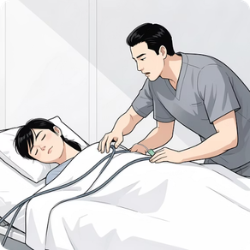
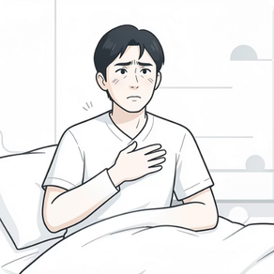
Τύποι Αναπνοής: Άπνοια και Δύσπνοια
Άπνοια
Δύσπνοια
Πλήρης καταστολή της αναπνοής. Απαιτεί άμεση αντιμετώπιση με τεχνητή αναπνοή.
Υποκειμενικό αίσθημα δυσκολίας στην αναπνοή. Συνήθως με αύξηση συχνότητας και βάθους αναπνοών.
Notes:
12

Slide 13
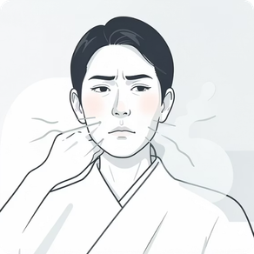
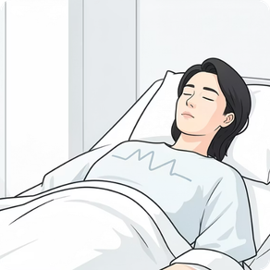
Τύποι Αναπνοής: Ταχύπνοια και Βραδύπνοια
Ταχύπνοια
Βραδύπνοια
Συχνή και επιπόλαιη αναπνοή. Παρατηρείται σε εμπύρετα νοσήματα και καταστάσεις άγχους.
Αραιή και επιπόλαιη αναπνοή. Συμβαίνει όταν υπάρχει βλάβη στο αναπνευστικό κέντρο.
Notes:
13

Slide 14
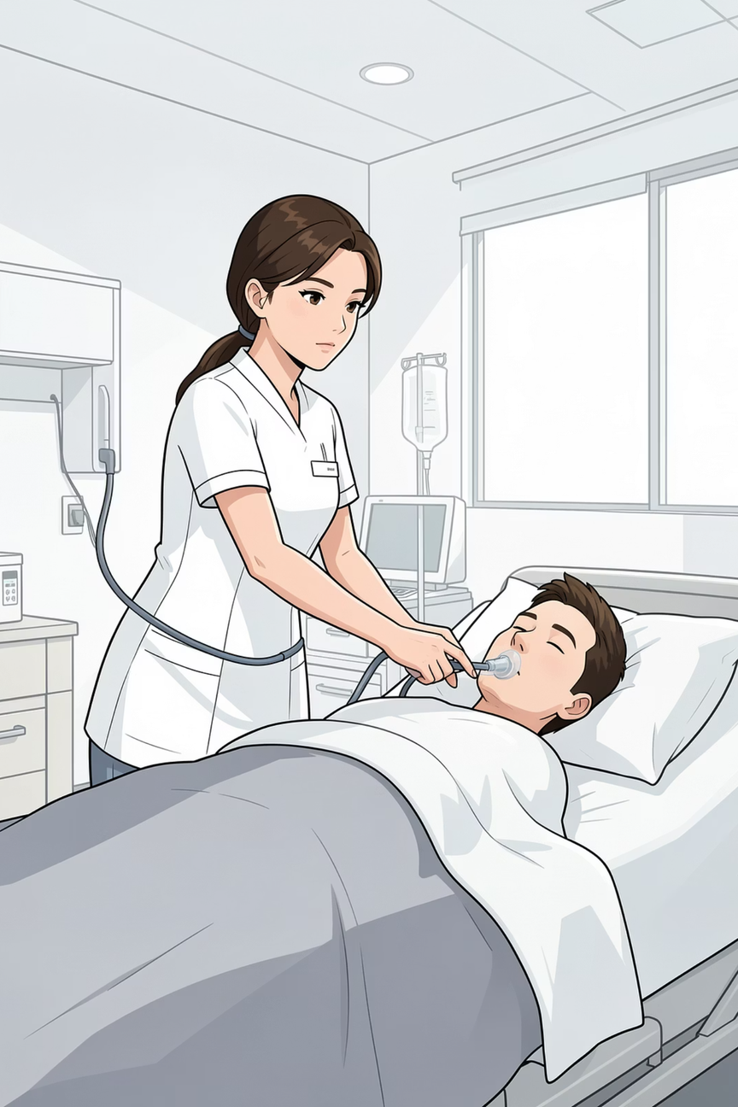
Νοσηλευτικός Ρόλος
Εκτίμηση
Αναγνώριση
Συστηματική αξιολόγηση της αναπνευστικής λειτουργίας
Έγκαιρη ανίχνευση προβλημάτων και ανωμαλιών
Άμεση Δράση
Πρώτη αντιμετώπιση αναπνευστικών επιπλοκών
Οι νοσηλευτές είναι συχνά οι πρώτοι που εκτιμούν και αντιμετωπίζουν αναπνευστικά προβλήματα των ασθενών.
Notes:
14

Slide 15
Μελέτη περίπτωσης
Ο κύριος Γεώργιος, 52 ετών, εισάγεται στο νοσοκομείο με παράπονα για δυσκολία στην αναπνοή και έντονη κόπωση.
Ο νοσηλευτής παρατηρεί ότι:
ο ασθενής φαίνεται ανήσυχος,
η αναπνοή του είναι γρήγορη και επιπόλαιη,
η συχνότητα της αναπνοής είναι 26 αναπνοές ανά λεπτό,
ο ασθενής αναφέρει ότι «νιώθει ότι δεν του φτάνει ο αέρας»,
δεν έχει χάσει τις αισθήσεις του,
το δέρμα του είναι ελαφρώς ωχρό.
Ο νοσηλευτής καταγράφει τα ζωτικά σημεία και συνεχίζει την παρακολούθηση, καθώς η αναπνοή αποτελεί ένα από τα βασικά ζωτικά σημεία και παρέχει σημαντικές πληροφορίες για την κατάσταση του ασθενούς.
Notes:
15

Slide 16
Ερωτήσεις
Ομάδες 1, 2, 3, 4 και 5 – Κοινή ερώτηση
Να εξηγήσετε γιατί η αναπνοή του ασθενούς δεν θεωρείται φυσιολογική.
Πώς ονομάζεται η κατάσταση κατά την οποία η αναπνοή είναι γρήγορη και επιπόλαιη;
Πώς ονομάζεται η κατάσταση κατά την οποία ο ασθενής αισθάνεται δυσκολία στην αναπνοή;
Ποια χαρακτηριστικά της αναπνοής πρέπει να παρατηρεί ο νοσηλευτής κατά την αξιολόγηση του ασθενούς;
Γιατί είναι σημαντικό για τον νοσηλευτή να παρακολουθεί την αναπνοή του ασθενούς;
Notes:
16

Slide 17
Συμπέρασμα
Με βάση τα παραπάνω στοιχεία, η αναπνοή του ασθενούς δεν θεωρείται φυσιολογική, καθώς η συχνότητα της αναπνοής είναι αυξημένη (26 αναπνοές ανά λεπτό), ενώ το φυσιολογικό εύρος στους ενήλικες είναι 14–20 αναπνοές ανά λεπτό. Η κατάσταση αυτή χαρακτηρίζεται ως ταχύπνοια, ενώ το αίσθημα δυσκολίας στην αναπνοή ονομάζεται δύσπνοια.
Η παρακολούθηση της αναπνοής αποτελεί βασική ευθύνη του νοσηλευτή, καθώς μπορεί να αποκαλύψει έγκαιρα πιθανές διαταραχές του αναπνευστικού συστήματος και να συμβάλει στην άμεση αντιμετώπιση του ασθενούς. Η έγκαιρη αναγνώριση τέτοιων μεταβολών είναι σημαντική για την πρόληψη επιπλοκών και για τη διασφάλιση της υγείας και της ασφάλειας του ασθενούς.
Notes:
17

Slide 18
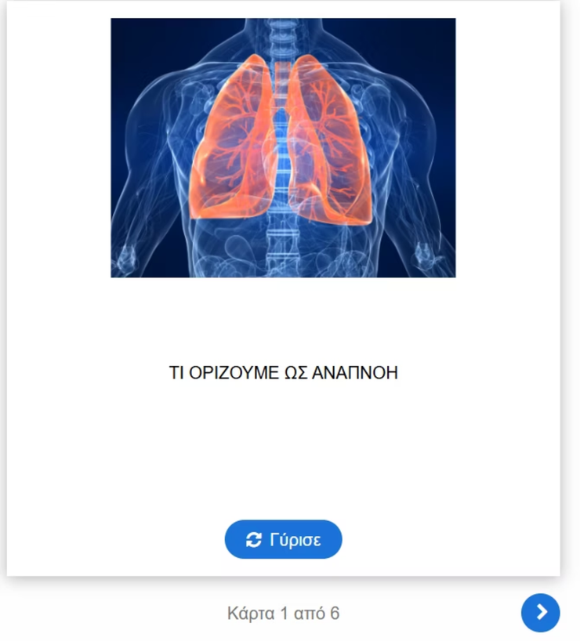
Διαδραστική άσκηση ερωτήσεων - απαντήσεων
https://content.e-me.edu.gr/wp-admin/admin-ajax.php?action=h5p_embed&id=1576705
Notes:
18

Slide 19
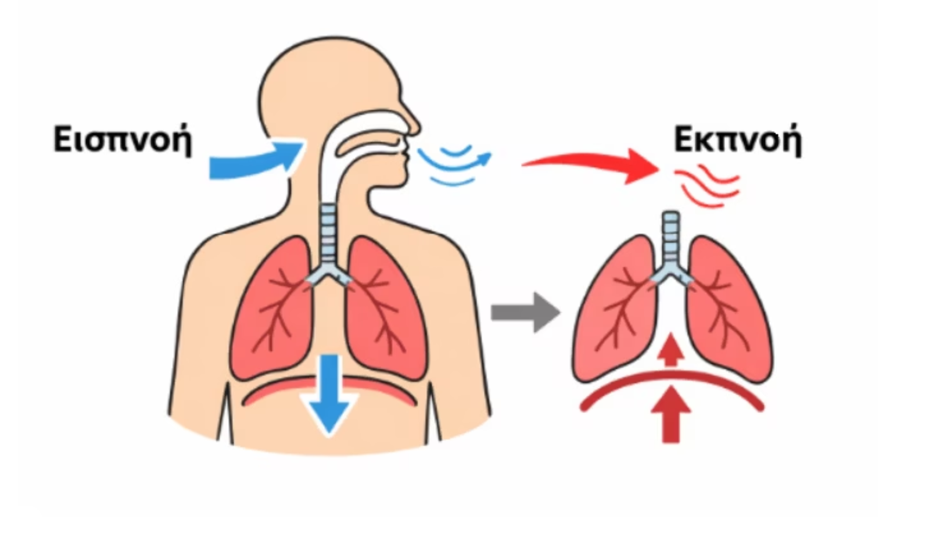
Ανακεφαλαίωση
Ορισμός αναπνοής
Notes:
19

Slide 20

Ανακεφαλαίωση - συνέχεια
Τύποι αναπνοής
Notes:
20

Slide 21

Ανακεφαλαίωση - συνέχεια
Ποτε πρέπει να παίρνονται οι αναπνοές;
Notes:
21

Slide 22
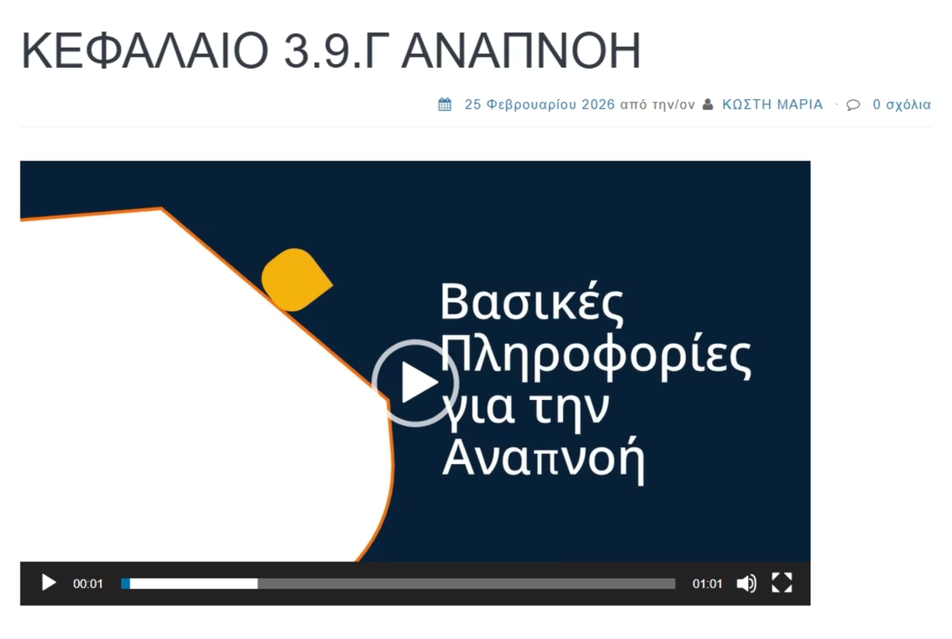
Υποστηρικτικό Υλικό (υποχρεωτικό)
Διαδραστικά βίντεο για εμπέδωση της νέας γνώσης στο https://blogs.sch.gr/makosti/
Notes:
22

Slide 23
Ερωτήσεις για το σπίτι
Παρατηρήστε την αναπνοή ενός ενήλικα ατόμου στο σπίτι (π.χ. μέλος της οικογένειάς σας) ενώ βρίσκεται σε ηρεμία. Να καταγράψετε τη συχνότητα των αναπνοών σε 1 λεπτό, αν η αναπνοή είναι κανονική ή όχι και αν η αναπνοή φαίνεται επιπόλαιη ή φυσιολογική. Γράψτε τα αποτελέσματά σας σε 3–4 προτάσεις.
Να αναζητήσετε στο διαδίκτυο και να βρείτε σε ποιες περιπτώσεις μπορεί να αυξηθεί η συχνότητα της αναπνοής (ταχύπνοια); Να γράψετε την πηγή από την οποία πήρατε τις πληροφορίες σας.
Notes:
23

Slide 24
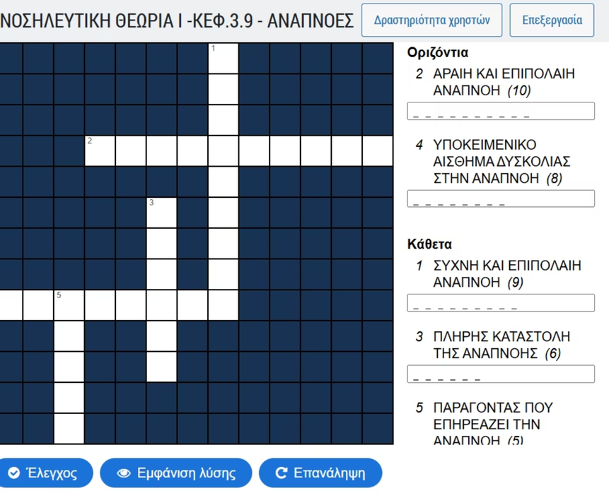
Υποστηρικτικό υλικό (υποχρεωτικό)
Σταυρόλεξο :Ανάρτηση στην ηλεκτρονική πλατφόρμα e-class και στο blog(Υποχρεωτικό)
Notes:
24

Slide 25
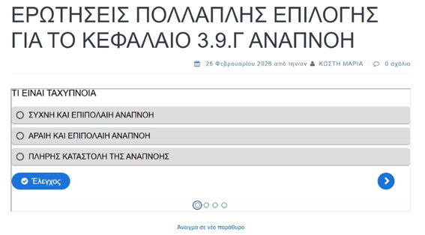
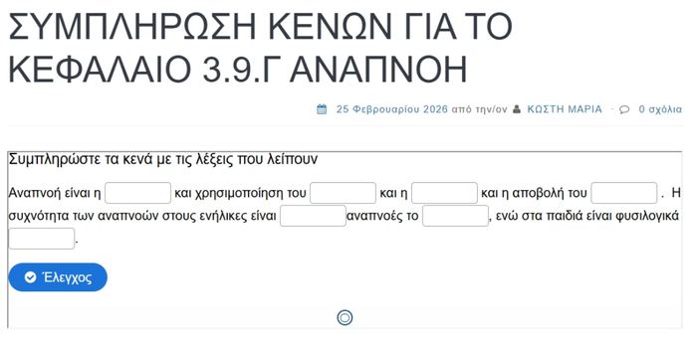
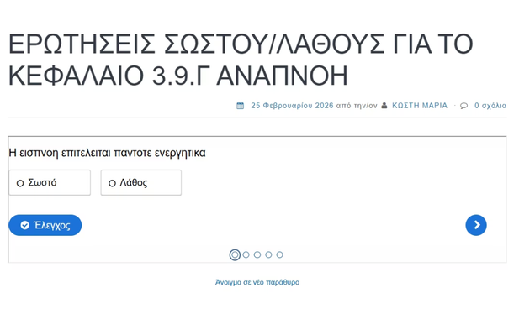
Υποστηρικτικό υλικό (υποχρεωτικό)
Ερωτήσεις πολλαπλής επιλογής ( 4 ερωτήσεις) - Συμπλήρωση Κενών - Ερωτήσεις Σωστού / Λάθους (5 ερωτήσεις)
blog
Notes:
25

Slide 26
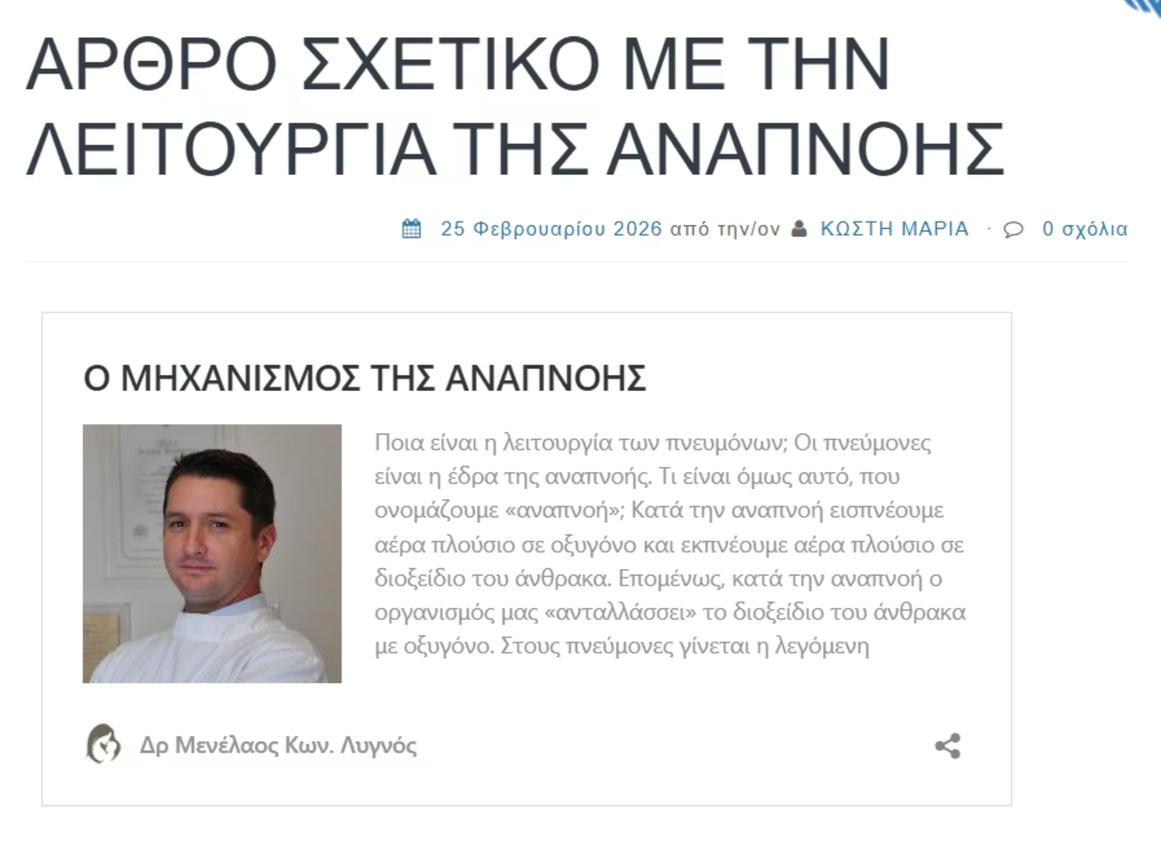
Πρόσθετο πληροφοριακό υλικό
Ανάρτηση στο ιστολόγιο blog
Notes:
26

Slide 27
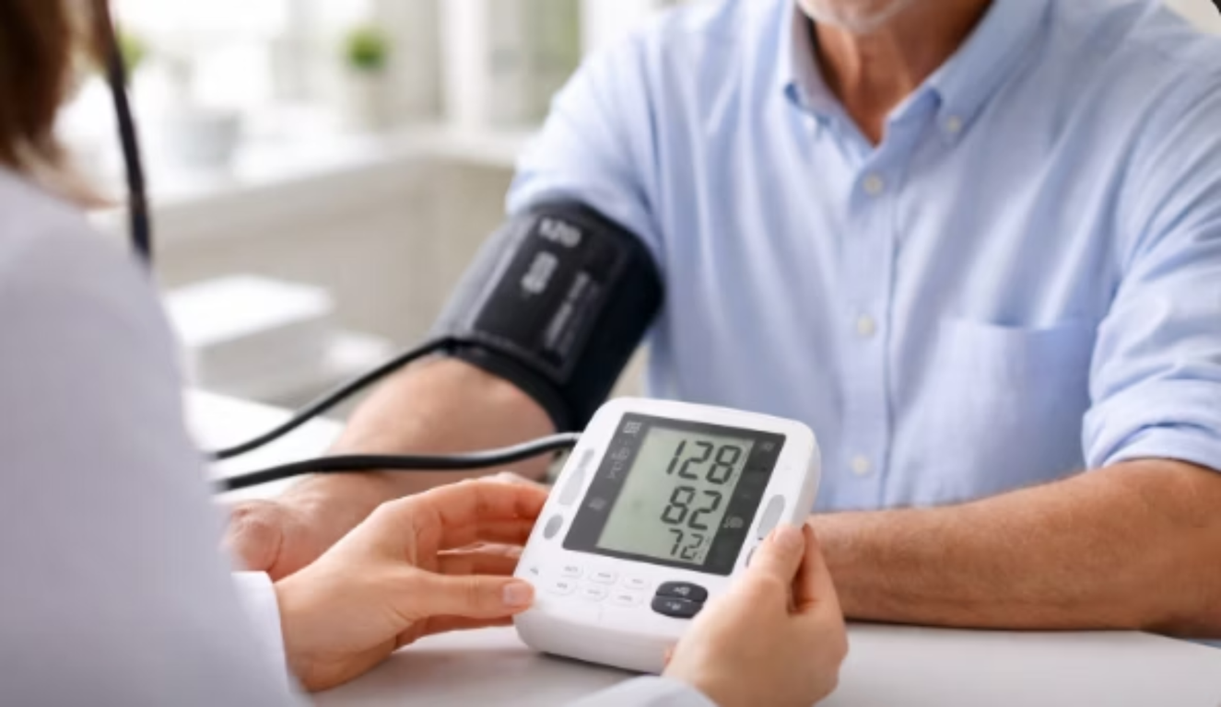
Σύνδεση με το επόμενο μάθημα
Ενότητα 3.9. δ Αρτηριακή πίεση (σελ. 73-75)
Notes:
27

